Slide 1
Projekt "Rozvoj digitální technické mapy Ústeckého kraje"

Slide 2
Údaje o projektu
Projekt "Rozvoj digitální technické mapy Ústeckého kraje" byl financován Evropskou unií z výzvy Národního plánu obnovy a zaměřuje se na digitalizaci objektů digitálních technických map, které umožňují přístup k přesným informacím o objektech základní prostorové situace a o poloze a technických speciﬁkacích fyzické infrastruktury
Registrační číslo: CZ.31.1.0/0.0/0.0/23_070/0008536
Dotace: 134 456 975,50 Kč
Podíl na způsobilých výdajích: 100 %
DPH jako nezpůsobilý výdaj platí kraj ze svého rozpočtu
Datum zahájení projektu: 1.7.2024
Datum předpokládaného ukončení projektu: 31.12.2025
Projekt navazuje na projekt "Digitální technická mapa Ústeckého kraje" financovaný z operačního programu Podnikání a inovace pro konkurenceschopnost.

Slide 3
Studie proveditelnosti
Realizace: 2023 – 2024
Průzkumy trhu:
pořízení dat (AZIMUT CZ, Georeal, Geovap, Hrdlička, Primis, TopGIS)
technický dozor a kontrola kvality (Georeal, AZIMUT CZ)
Dotazníkové šetření mezi obcemi: 99 obcí projevilo zájem o mapování
Stanovení základního rozsahu:
    Konsolidace a mapování dat ZPS: 12 500 ha
    Mapování dat TI ve vlastnictví obcí – priorita 1: 467 km
    Konsolidace dat TI ve vlastnictví obcí – priorita 1: 451 km
    Konsolidace a mapování dat DI ve vlastnictví obcí – priorita 1+2: 1 472 km
Stanovení dodatečného rozsahu:
    Konsolidace a mapování dat ZPS: 12 473 ha
    Mapování dat TI ve vlastnictví obcí – priorita 2+3: 1 368 km
    Konsolidace dat TI ve vlastnictví obcí – priorita 2+3: 446 km
    Konsolidace a mapování dat DI ve vlastnictví obcí – priorita 3: 1 548 km
Celková částka za základní rozsah činí: 79 377 806,00 Kč bez DPH
Celková částka za dodatečný rozsah činí: 104 950 856,00 Kč bez DPH

Slide 4
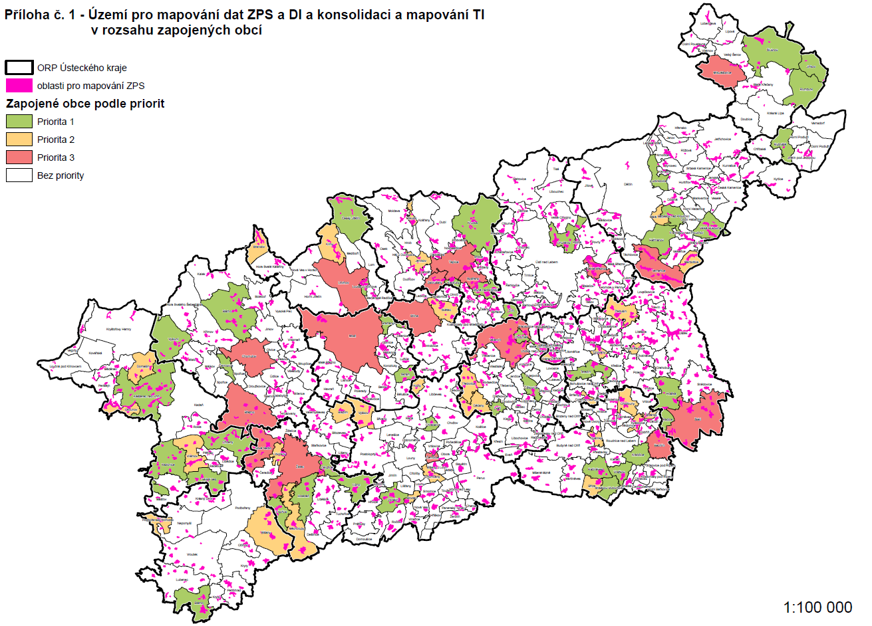

Slide 5
Podání žádosti o poskytnutí dotace: 30.11.2023
Rozhodnutí o poskytnutí dotace: 7.10.2024
Indikátory – cílové hodnoty
Digitalizované hektary objektů základní prostorové situace 24 973,00 ha (základní + dodatečný rozsah)
Digitalizované kilometry sítí dopravní a technické infrastruktury 2 390,00 km (základní rozsah)
Celkové způsobilé výdaje: 134 456 975,50 82,64 % z dotace
Celkové nezpůsobilé výdaje: 28 235 964,86 21,00 % z celkových způsobilých výdajů
Dodavatel mapování: GEOREAL, spol. s.r.o.
Dodavatel kontroly dat: Geodetická kancelář Nedoma & Řezník, s.r.o.

Slide 6
Realizace
Etapa 1 - Prováděcí dokumentace 18. 10. 2024
Etapa 2 - Pořízení dat ZPS, DI a TI obcí - oblast I 19. 2. 2025
Etapa 3 - Pořízení dat ZPS, DI a TI obcí - oblast II 6. 5. 2025
Etapa 4 - Pořízení dat ZPS, DI a TI obcí - oblast III 18. 6. 2025
Etapa 5 a 6 - Souhrnné akceptační řízení 30. 6. 2025
V 63 obcích zmapováno přes 927 km TI a 1519 km DI
Na celém území kraje zmapováno přes 27 000 ha ZPS

Slide 7
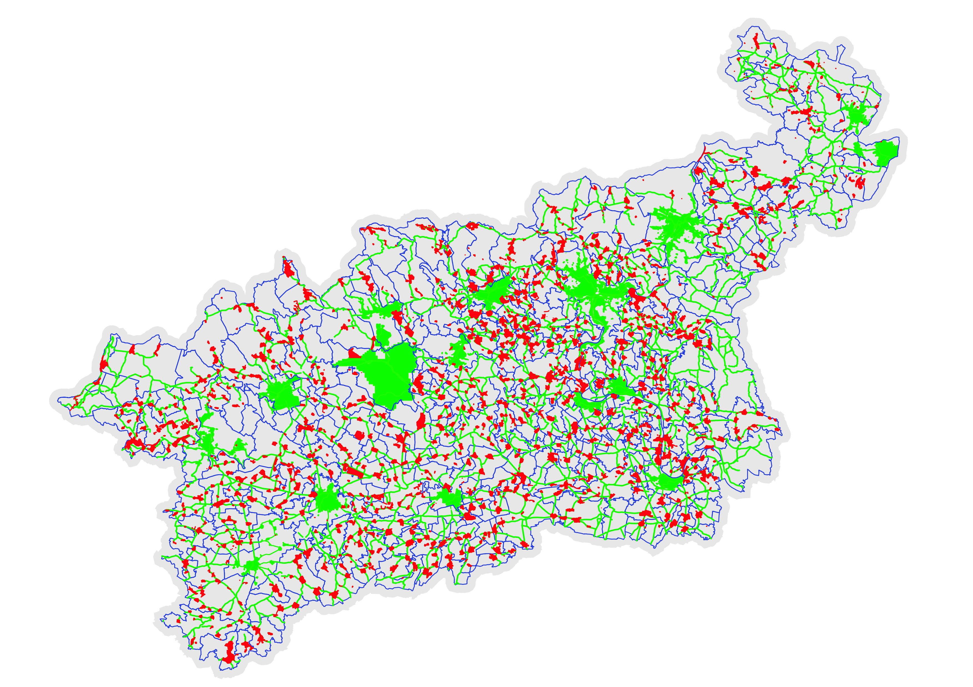
ZPS pořízení z OP PIK
ZPZ pořízená z NPO

Slide 8
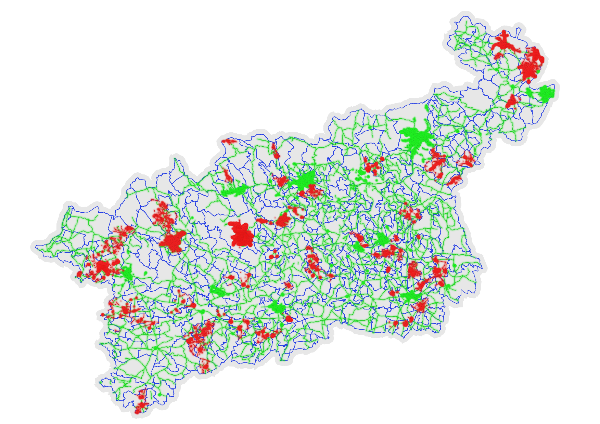
TI/DI pořízení z OP PIK
TI/DI pořízená z NPO

Slide 9
Kontroly pořízených dat
Provedeno kontrolní terénní měření:
  Pro základní rozsah je stanoveno 40 lokalit ke kontrole.
  Pro dodatečný rozsah je stanoveno dalších 40 lokalit ke kontrole.
V rámci každé lokality provedena kontrola nově zmapovaných dat ZPS, DI a TI, a to v rozsahu:
  Rozsah kontroly dat ZPS: minimálně 20 kontrolních bodů (identické body)
  Rozsah kontroly dat DI: minimálně 10 kontrolních profilů
  Rozsah kontroly dat TI: minimálně 10 kontrolních bodů (povrchové znaky)

Slide 10
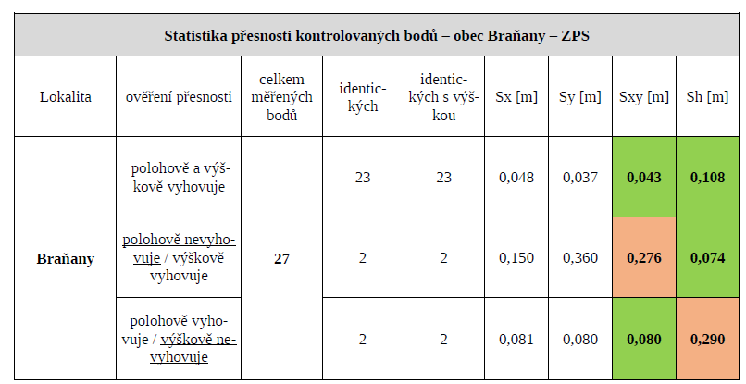
Kontrola přesnosti

Slide 11
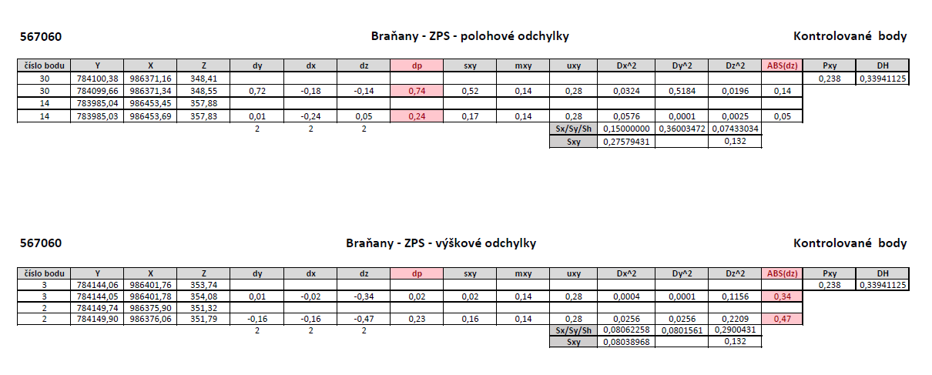
Kontrola přesnosti

Slide 12
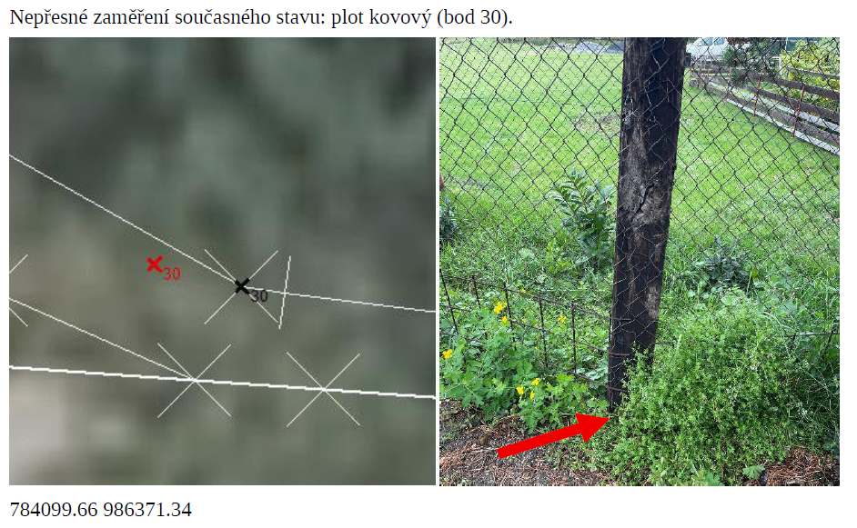
Kontrola úplnosti

Slide 13
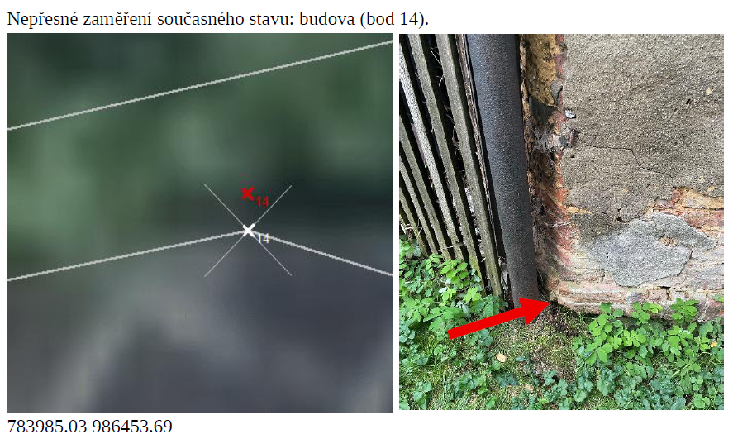
Kontrola úplnosti

Slide 14
Závěr
ZPS importováno 444 GAD
TI/DI importováno cca 46 obcí (stav k 26.11.2025)
Příprava mapové aplikace pro obce

Slide 15


Ing. Lukáš Morche
tel.: +420 475 657 853
e-mail: morche.l@kr-ustecky.cz
Ing. Martina Krupičková
tel.: +420 475 657 865
e-mail: krupickova.m@kr-ustecky.cz
Bc. Benjamin Bárta
tel.: +420 475 657 545
e-mail: barta.b@kr-ustecky.cz
Bc. Nikola Kýhosová
tel.: +420 475 657 803
e-mail: kyhosova.n@kr-ustecky.cz

